Slide 1
Optimizarea Interogărilor
9

Slide 2
Operatori specifici mulţimilor
Intersecţia şi produsul cartezian sunt cazuri particulare de join.
Reuniunea (Union) şi diferenţa (Except) sunt similare
Abordarea reuniunii bazată pe sortare:
Se sortează ambele tabele (folosind toate câmpurile).
Tabelele sortate sunt interclasate.
Alternativă: Se interclasează subşirurile sortate ale ambelor tabele obţinute la primul pas al sortării.
Abordarea reuniunii bazată pe funcţie de dispersie:
Partiţionarea tabelelor folosind funcţia de dispersie h.
Pentru fiecare partiţie a uneia dintre tabele, se foloseşte o a doua funcţie de dispersie (h2), utilizată la determinarea duplicărilor în partiţiile corespunzătoare din R.

Slide 3
Operatori de agregare (SUM, AVG, MIN etc.)
Fără grupare:
În general, necesită scanarea completă a tabelei.
Având un index cu cheia de căutare ce include toate câmpurile din SELECT sau WHERE, se poate scana doar indexul.
Cu grupare:
Sortarea atributelor din group-by, apoi scanarea tabelei şi agregarea rezultatelor pentru fiecare grup. (Abordarea poate fi îmbunătăţită prin combinarea sortării cu agregarea)
Abordare similară bazată pe dispersie câmpurilor din group-by
Având un index ce include toate câmpurile din SELECT, WHERE şi GROUP BY, se poate realiza doar o scanare a sa; dacă atributele din group-by formează prefixul cheii de căutare a indexului, rezultatul va conţine înregistrările în ordonate după valorile acestor atribute.

Slide 4
Impactul Buffer-ului
Dacă anumite operaţii se execută concurent, estimarea numărului de pagini disponibile în buffer este dificil de făcut.
Abordările de evaluare a operatorilor ce presupun acces repetat la câmpurile unei tabele pot interacţiona cu politica buffer-ului de înlocuire a paginilor.
de exemplu, tabela internă este scanată în mod repetat la Simple Nested Loop Join. Dacă sunt suficiente pagini în buffer pentru a stoca tabela internă, politica buffer–ului nu afectează performanţa. În caz contrar însă, MRU (Most Recently Used) este cea mai potrivită politică, LRU (Least Recently Used) fiind mai ineficientă (sequential flooding).

Slide 5
Joins - Recapitulare
Inner Join
Left Join
Right join
Outer join

Slide 6
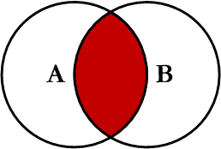
Inner join
Este cel mai simplu, cel mai înțeles Join și este cel mai comun.
Interogarea va returna toate înregistrările din tabelul din stânga (tabelul A) care au o înregistrare care se potrivește în tabelul din dreapta (tabelul B).
SQL
SELECT <select_list>
FROM Table_A A
INNER JOIN Table_B B
ON A.Key = B.Key

Slide 7
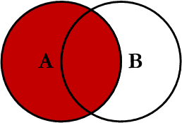
Left Join
Interogarea va returna toate înregistrările din tabelul din stânga (tabelul A), indiferent dacă oricare dintre aceste înregistrări are o potrivire în tabelul din dreapta (tabelul B). De asemenea, va returna orice înregistrări care se potrivesc din tabelul din dreapta.
SELECT <select_list>
FROM Table_A A
LEFT JOIN Table_B B
ON A.Key = B.Key

Slide 8
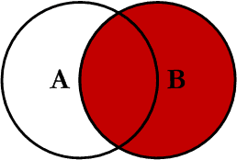
Right Join
Interogarea va returna toate înregistrările din tabelul din dreapta (tabelul B), indiferent dacă oricare dintre acele înregistrări are o potrivire în tabelul din stânga (tabelul A). De asemenea, va returna orice înregistrări care se potrivesc din tabelul din stânga.
SELECT <select_list>
FROM Table_A A
RIGHT JOIN Table_B B
ON A.Key = B.Key

Slide 9
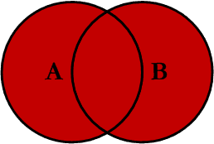
Outer Join
Este denumit și FULL OUTER JOIN sau FULL JOIN. Această interogare va returna toate înregistrările din ambele tabele, unind înregistrările din tabelul din stânga (tabelul A) care se potrivesc cu înregistrările din tabelul din dreapta (tabelul B).
SELECT <select_list>
FROM Table_A A
FULL OUTER JOIN Table_B B
ON A.Key = B.Key

Slide 10
Executarea interogărilor distribuite

Slide 11
Interogări distribuite
SELECT AVG(E.age)
FROM Employees E
WHERE E.salary > 3000
AND E.salary < 7000
Fragmentare orizontală:
Înregistrările cu salary < 5000 la Shanghai şi salary >= 5000 la Tokyo.
Se calculează SUM(age), COUNT(age) pe ambele servere
Dacă WHERE conţine doar E.salary>6000, interogarea se poate executa pe un singur server.
Notes:
Powerful variants of these commands are available; more later!

Slide 12
SELECT AVG(E.age)
FROM Employees E
WHERE E.salary > 3000
AND E.salary < 7000
Interogări distribuite
Fragmentare verticală:
title şi salary la Shanghai, ename şi age la Tokyo, id fiind prezent pe ambele servere.
Trebuie reconstruită tabela prin intermediul unui join pe id, iar apoi se evaluează interogarea.
Replicare: Tabela Employees e copiată pe ambele servere.
Alegerea site-ului pe care se execută interogarea se face în funcţie de costurile locale şi costurile de trasfer.
Notes:
Powerful variants of these commands are available; more later!

Slide 13
Join-uri distribuite
LONDRA
PARIS
Employees
Reports
Employees
500 pagini,
80 înregistrări pe pagină
Reports
1000 pagini
100 înregistrări pe pagină
Notes:
Powerful variants of these commands are available; more later!

Slide 14
Fetch as Needed
Page-oriented nested loops, Employees ca tabelă externă (pentru fiecare pagină din Employees se aduc toate paginile din Reports de la Paris):
Cost: 500 D + 500 * 1000 (D+S), unde D este costul de citire/salvare a paginilor; S costul de transfer al paginilor.
Dacă interogarea nu s-a lansat de la Londra, atunci trebui adăugat costul de transfer al rezultatului către clientul care a transmis interogarea.
Se poate utiliza si INL (Indexed Nested Loops) la Londra, aducând din tabela Reports doar înregistrările ce se potrivesc.
Notes:
Powerful variants of these commands are available; more later!

Slide 15
Ship to One Site
Transferă tabela Reports la Londra
Cost: 1000 S + 4500 D (Sort-Merge Join; cost = 3*(500+1000))
Dacă dimensiunea rezultatului este mare, ambele relaţii ar putea fi transferate către serverul ce a iniţiat interogarea iar join-ul este implementat acolo
Transferă tabela Employees la Paris
Cost: 500 S + 4500 D
Notes:
Powerful variants of these commands are available; more later!

Slide 16
Semijoin
La Londra se execută proiecţia tabelei Employees pe câmpul (câmpurile) folosite în join şi rezultatul se transferă la Paris.
La Paris se execută join între proiecţia lui Employees şi tabela Reports.
Rezultatul se numeşte reducţia lui Reports relativ la Employees .
Se transferă reducţia lui Reports la Londra
La Londra, se execută join între Employees şi reducţia lui Reports.
Notes:
Ideea: Compromis intre costul implementării şi transferul proiectiei + costul implementării şi transferul reducţiei şi costul transferului întregii relatii Reports
Este folositor mai ales atunci când trebuie selectate înregistrări din Employees, iar rezultatul trebui afişat la Londra

Slide 17
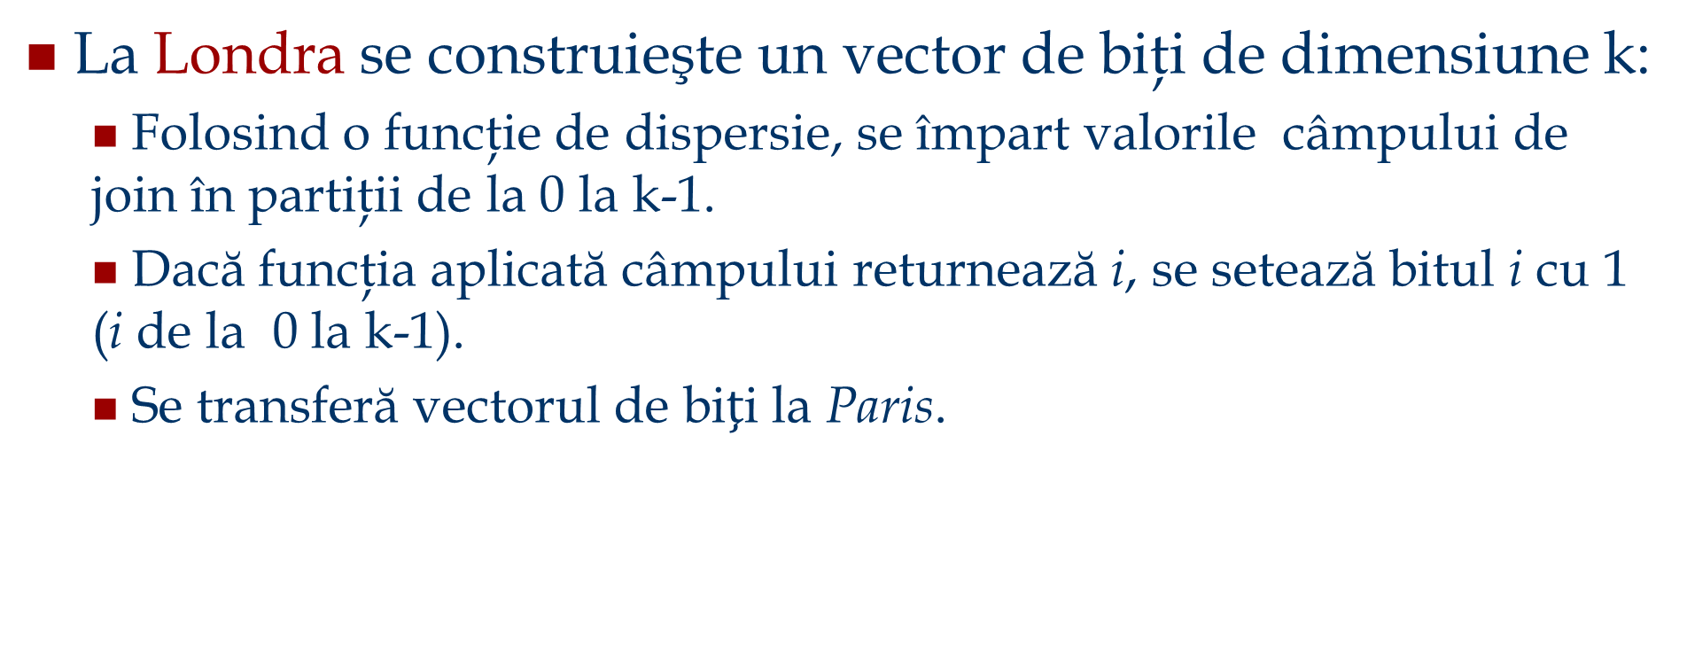
Bloomjoin
La Londra se construieşte un vector de biţi de dimensiune k:
Folosind o funcţie de dispersie, se împart valorile câmpului de join în partiţii de la 0 la k-1.
Dacă funcţia aplicată câmpului returnează i, se setează bitul i cu 1 (i de la 0 la k-1).
Se transferă vectorul de bi$ţ$i la Paris.
Notes:
Powerful variants of these commands are available; more later!

Slide 18
Bloomjoin (cont)
La Paris, folosim similar funcţia de dispersie. Dacă pentru un câmp se obţine un i căruia în vector ii corespunde 0 , se elimină acea înregistrare din rezultat
Rezultatul se numeşte reducţie a tabelei Reports în funcţie de Employees.
Se transferă reducţia la Londra.
La Londra se face join-ul dintre Employees şi varianta redusă a lui Reports.
Notes:
Powerful variants of these commands are available; more later!

Slide 19
Optimizarea interogărilor

Slide 20
Interogare SQL
Parsare
Plan
Logic
Selectie Plan Logic
Optimizare
Selectie Plan Fizic
Plan fizic
Executie Interogare

Slide 21
Executarea interogărilor
Compilator
Plan de execuţie a interogărilor
Motor execuţie
Cereri
înregistrări, index
Index/record mgr.
Gestionare
pagini
Buffer manager
citire/scriere
pagini
Storage manager
disc

Slide 22
Structura folosită în exemple
Students (sid: integer, sname: string, age: integer)
Courses (cid: integer, name: string, location: string)
Evaluations (sid: integer, cid: integer, day: date, grade: integer)
Students:
Fiecare înregistrare are o lungime de 50 bytes.
80 înregistrări pe pagină, 500 pagini.
Courses:
Lungime înregistrare 50 bytes,
80 înregistrări pe pagină, 100 pagini.
Evaluations:
Lungime înregistrare 40 bytes,
100 înregistrări pe pagină, 1000 pagini.

Slide 23
Planurile de execuţie ale interogărilor
date
SELECT E1.date
FROM Evaluations E1, Students S1
WHERE E1.sid=S1.sid AND
E1.grade > 8
σ
grade>8
⊗
(Simple Nested Loops)
E1.sid = S1.sid
Planul interogării:
arbore logic
se specifică o decizie de implementare la fiecare nod
planificarea operaţiilor
Evaluations (E1)
Students (S1)
(Table scan)
(Index scan)

Slide 24
Frunzele planului de execuție: scanări
Table scan: iterează prin înregistrările tabelei.
Index scan: accesează înregistrările index-ului tabelei
Sorted scan: accesează înregistrările tabelei dupa ce aceasta a fost sortată în prealabil.
Cum se combină operațiile?
Modelul iterator. Fiecare operație e implementată cu 3 funcții:
Open: inițializări / pregătește structurile de date
GetNext: returnează următoarea înregistrare din rezultat
Close: finalizează operația / eliberează memoria
=> permite lucrul în pipeline!
Modelul materializat (data-driven)
Uneori modul de operare a ambelor modele e identic (exemplu: sorted scan).

Slide 25
Proces de optimizare a interogărilor
Se transformă interogarea SQL într-un arbore logic:
identifică blocurile distincte (view-uri, sub-interogări).
Se rescrie interogarea:
se aplica transformări algebrice pentru a obține un plan mai puțin costisitor.
se unesc blocuri de date și/sau se mută predicate între blocuri.
Se optimizează fiecare bloc: secvențele de execuție a join-urilor.

Slide 26
Proces de optimizare a interogărilor
Plan: Arbore format din operatori algebrici relaționali
Pentru fiecare operator este identificat un algoritm de execuție
Fiecare operator are (în general) implementată o interfață `pull’.
Probleme:
Ce planuri se iau în considerare?
Cum se estimează costul unui plan?
Se implementează algoritmi de identificare a planurilor cele mai puțin costisitoare:
Ideal: se dorește obținerea celui mai bun plan.
Practic: se elimină planurile cele mai costisitoare!

Slide 27
System R Optimizer
Impact:
Cel mai utilizat algoritm;
Functionează bine pentru < 10 join-uri.
Estimare cost: aproximări, aproximări, aproximări...
Statistici, actualizate în catalogul bazei de date, folosite la estimarea costului operațiilor și a dimensiunii rezultatelor.
Combinație între costul CPU și costurile de citire/scriere.

Slide 28
System R Optimizer
Nu se estimeaza toate planurile!
Sunt considerate doar planurile left-deep join
Aceste planuri permit ca rezultatul unui operator sa fie transferat în pipeline către următorul operator fără stocarea temporară a relației.
Se exclude produsul cartezian

Slide 29
Exemplu
RA Tree:
sname
σ
SELECT S.sname
FROM Evaluations E, Students S
WHERE E.sid=S.sid AND
E.cid=100 AND S.age>22
cid=100
age > 22
⊗
sid=sid
Evaluations
Students
Plan:
(On-the-fly)
sname
Cost: 500+500*1000 I/Os
Plan inadecvat, cost f mare!
Scopul optimizarii: căutarea de planuri mai eficiente ce calculează același răspuns.
σ
cid=100
age > 22
(On-the-fly)
⊗
(Simple Nested Loops)
sid=sid
Evaluations
Students

Slide 30
Plan alternativ 1
(On-the-fly)
sname
⊗
(Sort-Merge Join)
sid=sid
(Scan;
σ
(Scan;
scrie în
σ
scrie în
age > 22
Diferența esențială:
poziția operatorilor de selecție.
Costul planului (presupunem că sunt 5 pagini în buffer):
Scan Evaluations (1000) + memorează temp T1 (10 pag, dacă avem 100 cursuri și distribuție uniformă). – total 1010 I/Os
Scan Students (500) + memorează temp T2 (250 pag, dacă avem 10 vârste). – total 750 I/Os
Sortare T1 (2*2*10), sortare T2 (2*4*250), interclasare (10+250) – total 2300 I/Os
Total: 4060 pagini I/Os.
temp T1)
cid=100
temp T2)
Evaluations
Students

Slide 31
Plan alternativ 1
(On-the-fly)
sname
⊗
(BNL Join)
sid=sid
Diferența esențială:
poziția operatorilor de selecție.
Costul planului (presupunem că sunt 5 pagini în buffer):
Dacă se foloseste BNL join:
cost join = 10+4*250,
cost total = 2770.
Dacă `împingem’ proiecțiile:
T1 rămâne cu sid, T2 rămâne cu sid și sname:
T1 încape în 3 pagini, costul BNL este sub 250 pagini, total < 2000.
(Scan;
σ
(Scan;
scrie în
σ
scrie în
temp T1)
cid=100
age > 22
temp T2)
Evaluations
Students

Slide 32
sname
(On-the-fly)
Plan alternativ 2
σ
age > 22
(On-the-fly)
Cu index grupat cu access direct pe cid din
Evaluations, avem
100,000/100 = 1000 tupluri în
1000/100 = 10 pagini.
INL cu pipelining (rezultatul nu e materializat).
Se elimină câmpurile inutile din output.
 Coloana sid e cheie pentru Students.
Cel mult o "potrivire", index grupat pe sid e OK.
 Decizia de a nu „împinge" selecția age>22 mai repede e dată de disponibilitatea indexului pe sid al Students.
Cost: Selecție pe Evaluations (10 I/Os); pentru fiecare obținem înregistrările din Students (1000*(1.2+1)); total 2210 I/Os.
⊗
(Index Nested Loops,
sid=sid
cu pipelining )
(Use hash
σ
index; do
not write
cid=100
Students
result to
temp)
Evaluations

Slide 33
Unitatea de optimizare: bloc Select
SELECT S.sname
FROM Students S
WHERE S.age IN
(SELECT MAX (S2.age)
FROM Students S2
GROUP BY S2.sname)
O interogare SQL este descompusă într-o colecţie de blocuri Select care sunt optimizate separat.
Blocurile Select imbricate sunt de obicei tratate ca apeluri de sub- rutine (câte un apel pentru fiecare înregistrare din blocul Select extern)
Pentru fiecare bloc, planurile considerate sunt:
Toate metodele disponibile de acces, pt fiecare tabelă din FROM
Toate planurile left-deep join trees (adică, toate modurile secvenţiale de join ale tabelelor, considerând toate permutările de tabele posibile)
Bloc extern
Bloc imbricat

Slide 34
Estimarea costului
Se estimează costul fiecărui plan considerat:
Trebuie estimat costul fiecărui operator din plan
Depinde de cardinalitatea tabelelor de intrare
Modul de estimarea al costurilor a fost discutat în cursurile precedente (scanare tabele, join-uri, etc.)
Trebuie estimată dimensiunea rezultatului pentru fiecare operaţie a arborelui!
Se utilizează informaţii despre relaţiile de intrare
Pentru selecţii şi join-uri, se consideră predicatele ca fiind independente.
Algoritmul System R
Inexact, dar cu rezultate bune în practică.
În prezent există metode mai sofisticate

Slide 35
Echivalenţe în algebra relaţională
Permit alegerea unei ordini diferite a join-urilor şi `împingerea’ selecţiilor şi proiecţiilor în faţa join-urilor.
Selecţii: σ_{c1∧…∧cn} (R) ≡ σ_{c1}(…(σ_{cn} (R))) (Cascadă)
σ_{c1}(σ_{c2}(R)) ≡σ_{c2}(σ_{c1}(R)) (Comutativitate)
Proiecţii: π_{a1}(R) ≡ π_{a1}(… (π_{an}(R))) (Cascadă)
Join: R ⊗ (S ⊗ T) ≡ (R ⊗ S) ⊗ T (Asociativitate)
(R ⊗ S) ≡ (S ⊗ R) (Comutativitate)
→ R ⊗ (S ⊗ T) ≡ (T ⊗ R) ⊗ S

Slide 36
Alte echivalenţe
A proiecţie se comută doar cu o selecţie ce utilizează câmpurile ce apar în proiecţie.
Selecţia dintre câmpurile ce aparţin tabelelor implicate într-un produs cartezian converteşte produsul cartezian intr-un join.
O selecţie doar pe atributele lui R comută cu R ⊗ S. (adică, σ (R ⊗ S) ≡ σ (R) ⊗ S )
Similar, dacă o projecţie urmează unui join R ⊗ S, putem să o `împingem’ în faţa join-ului păstrând doar câmpurile lui R (şi S) care sunt necesare pentru join sau care apar în lista proiecţiei.

Slide 37
Enumerarea planurilor alternative
Sunt luate în considerare două cazuri:
Planuri cu o singură tabelă
Planuri cu tabele multiple
Pentru interogările ce implică o singură tabelă, planul conţine o combinaţie de selecturi, proiecţii şi operatori de agregare:
Sunt considerate toate metodele de acces şi este păstrată cea cu cel mai mai mic cost estimat.
Mai mulţi operatori sunt executaţi deodată (în pipeline)

Slide 38
Estimări de cost pentru planuri bazate pe o tabelă
Indexul I pt cheia primară implicată într-o selecţie:
Costul e Height(I)+1 pt un arbore B+, sau 1.2+1 pt hash index.
Index grupat I pe câmpurile implicate în una sau mai multe selecţii:
(NPages(I)+NPages(R)) * produs al FR pt fiecare selecţie
Index negrupat I pe câmpurile implicate în una sau mai multe selecţii:
(NPages(I)+NTuples(R)) * produs al FR pt fiecare selecţie.
Scanare secvenţială a tabelei:
NPages(R).

Slide 39
Exemplu
SELECT S.sid
FROM Students S
WHERE S.age=20
Dacă există index pt. age:
(1/NKeys(I)) * NTuples(R) = (1/10) * 40000 înreg. returnate
Index grupat: (1/NKeys(I)) * (NPages(I)+NPages(R)) = (1/10) * (50+500) pagini returnate.
Index negrupat: (1/NKeys(I)) * (NPages(I)+NTuples(R)) = (1/10) * (50+40000) pagini returnate.
Dacă se scanează tabela :
Sunt citite toate paginile (500).

Slide 40
Interogări pe tabele multiple
System R consideră doar arborii left-deep join.
Pe măsură ce numărul de join-uri creşte , numărul de planuri alternative este tot mai semnificativ; este necesară restricţionarea spaţiului de căutare.
Arborii left-deep ne permit generarea tuturor planurilor ce suportă pipeline complet.
- Rezultatele intermedare nu sunt salvate în tabele temporare.
- Nu toţi arborii left-deep suportă pipeline complet (ex. SM join).
⊗
⊗
⊗
⊗
⊗
D
⊗
⊗
D
⊗
⊗
C
C
A
B
C
D
A
B
A
B

Slide 41
Enumerarea planurilor left-deep
Planurile left-deep diferă prin ordinea tabelelor, metoda de acces a fiecărei tabele şi metoda utilizată pentru implementarea fiecărui join.
N paşi de dezvoltare a planurilor cu N tabele:
Pas 1: Găsirea celui mai bun plan cu o tabelă pentru fiecare tabelă.
Pas 2: Găsirea celei mai bune variante de join al rezultatului unui plan cu o tabelă şi altă tabelă (Toate planurile bazate pe 2 tabele)
Pas N: Găsirea celei mai bune variante de join al rezultatului unui plan cu N-1 tabele şi altă tabelă . (Toate planurile bazate pe N tabele)

Slide 42
Enumerarea planurilor left-deep
Pentru fiecare submulţime de relaţii, se reţine:
Cel având costul cel mai redus, plus
Planul cu cel mai mic cost pentru fiecare ordonare interesantă a înregistrărilor.
ORDER BY, GROUP BY,şi agregările sunt tratate la final, folosind planurile ordonate sau un operator de sortare adiţional.
Un plan bazat pe N-1 tabele nu se combină cu o altă tabelă dacă nu există o condiţie de join între acestea (şi daca mai există predicate nefolosite în clauza WHERE)
adică se evită produsul cartezian, dacă se poate.
În ciuda restrângerii mulţimii de planuri considerate, numărul acestora creşte exponenţial cu numărul tabelelor implicate

Slide 43
Exemplu
Students:
Arbore B+ pt age
Hash pt sid
Evaluations:
Arbore B+ pt cid
sname
⊗
sid=sid
Pas 1:
Students: Utilizarea arborelui B+ pentru selecţia age>22 este cea mai puţin costisitoare. Totuşi, dacă rezultatul va avea multe înregistrări şi indexul nu este clusterizat, scanarea tabelei poate fi mai avantajoasă.
Se preferă arborele B+ (deoarece rezultatul e ordonat după age).
Evaluations: Utilizare arborelui B+ pentru selecţia cid=100 este cea mai avantajoasă.
Pas 2:
Se consideră fiecare plan rezultat la Pas 1, şi se combină cu cea de-a doua tabelă. (ex: se foloseşte indexul Hash pe sid pentru selectarea înregistrărilor din Students ce satisfac condiţia de join)
σ
σ
cid=100
age > 22
Evaluations
Students

Slide 44
Interogări imbricate
SELECT S.sname
FROM Students S
WHERE EXISTS
(SELECT *
FROM Evaluations E
WHERE E.cid=103
AND E.sid=S.sid)
Blocurile Select imbricate sunt optimizate independent, înregistrarea curentă a blocului Select extern furnizând date pentru o condiţie de selecţie.
Blocul extern e optimizat ţinând cont de costul `apelului’ blocului imbricat.
Ordonarea implicită a acestor blocuri implică faptul că anumite strategii nu vor fi considerate. Versiunile neimbricate ale unei interogări sunt (de obicei) optimizate mai bine.
Bloc Select de optimizat:
SELECT *
FROM Evaluations E
WHERE E.cid=103
AND S.sid= valoare ext
Interogare simplă echivalentă :
SELECT S.sname
FROM Sudents S,
Evaluations E
WHERE S.sid=E.sid
AND E.cid=103

Slide 45
Optimizarea interogărilor distribuite
Abordare bazată pe cost; similară optimizării centralizate, se consideră toate planurile, alegându-se cel mai ieftin.
Diferenţă 1: Trebuie considerate costurile de transfer.
Diferenţă 2: Trebuie respectată autonomia locală a siteului.
Diferenţă 3: Se considera metode noi de join in context distribuit.
Este creat un plan global, cu planurile local sugerate de fiecare site.
Dacă un site poate îmbunătăţii planul local sugerat, este liber să o facă.
Notes:
Powerful variants of these commands are available; more later!

Slide 46
Modalitati de verificare a optimizarilor
Ca proces de optimizare pe oracle - awr reports
Motiv: pot sa fie nu la nivel de query individual (cat si de cate ori se executa acel query)
Microsoft - activity monitor care e 'real time'

Slide 47
Exemplu – acelasi rezultat dar query plan diferit
/* SELECT statement folosind un subquery. */
SELECT [Name] FROM Production.Product
WHERE ListPrice =
(SELECT ListPrice FROM Production.Product WHERE [Name] = ‘Chair' );
GO /* SELECT statement folosind un join. */
SELECT Prd1.[Name] FROM Production.Product AS Prd1
JOIN Production.Product AS Prd2 ON (Prd1.ListPrice = Prd2.ListPrice)
WHERE Prd2.[Name] = 'Chair'; GO

Slide 48
Nume coloane in subqueries / nivele de imbricare
Regula generală este că numele coloanelor dintr-o declarație sunt implicit calificate de tabelul la care se face referire în clauza FROM la același nivel. Dacă o coloană nu există în tabelul la care se face referire în clauza FROM a unei subinterogări, aceasta este implicit calificată de tabelul la care se face referire în clauza FROM a interogării externe.
Ce returneaza urmatorul query daca as avea coloanele LastName atat in tabelul Person cat si in tabelul Employee? Cum se comporta BusinessEntityID?
SELECT LastName, FirstName FROM Person p
WHERE BusinessEntityID IN
(SELECT BusinessEntityID FROM Employee e
WHERE BusinessEntityID IN
(SELECT BusinessEntityID FROM SalesPerson sp) );

Slide 49
Optimizari JOIN
Modificari la structura:
Filtre: Aplicarea clauzei WHERE clauses inaintea join-ul poate reduce nr de inregistrari aduse
Subqueries vs. Joins: rescrierea queries, preferabil nu se folosesc subqueries (e.g., exceptie using EXISTS instead of JOIN).
ON vs WHERE
Join Order
Optimizatorii rearanjează adesea ordinea JOINURILOR pentru performanță.
In unele cazuri pot allege si o oordine mai putin optima
Pot fi “ghidati” folosind JOIN hints.

Slide 50
Exemple
orders(id, custId, productId, quantity)
customers(id, name, region)
products(id, name, price)
SELECT *
FROM orders, customers, products
WHERE orders.custId = customers.id
AND orders.productId = products.id
AND customers.region = ‘’ÉU’”;
SELECT
o.id, c.name AS customer_name,
p.name AS product_name,
o.quantity, p.price
FROM orders o
JOIN customers c ON o.custId = c.id
JOIN products p ON o.productIid = p.id
WHERE c.region = ‘’EU';

Slide 51
Explicatii:
Utilizează JOIN-uri explicite, care sunt mai lizibile și mai ușor de întreținut.
Selectează doar coloanele necesare.
Filtrează devreme folosind clauza WHERE, reducând rândurile la începutul planului de execuție.
Permite optimizatorului să utilizeze potențial indici pentru custId, productId și regiune.

Slide 52
Obțineți venitul total per client în UE, arătând doar clienții al căror venit total este peste 1.000 USD.
SELECT c.name AS custName, customer_revenue.total_revenue
FROM (
SELECT o.custId, SUM(o.quantity * p.price) AS total_revenue
FROM orders o JOIN products p ON o.productId = p.id
GROUP BY o.custId
) AS customer_revenue
JOIN customers c ON customer_revenue.custId = c.id
WHERE c.region = “ÉU”
AND customer_revenue.total_revenue > 1000;

Slide 53
Inner join vs Right/Left Join
Use Case: Gasiti lista clientilor care nu au comenzi de cumparare
orders(id, cust_id, product_id, quantity)
customers(id, name, region)
SELECT c.custId, c.name
FROM customers c
LEFT JOIN orders o ON c.custId = o.custId
GROUP BY c.custId, c.name
HAVING COUNT(o.orderId) = 0;
Funcționează, dar poate fi lent
deoarece forțează agregarea și
scanarea completa a tabelelor.

Slide 54
Inner join vs Right/Left Join
SELECT c.id, c.name
FROM customers c
LEFT JOIN orders o ON c.id = o.custId
WHERE o.orderId IS NULL;
LEFT JOIN asigură includerea tuturor clienților.
WHERE o.orderId IS NULL filtrează numai pe cele nepotrivite (adică, fără comenzi).
Nu este nevoie de agregare sau grupare - plan de execuție mai simplu.

Slide 55
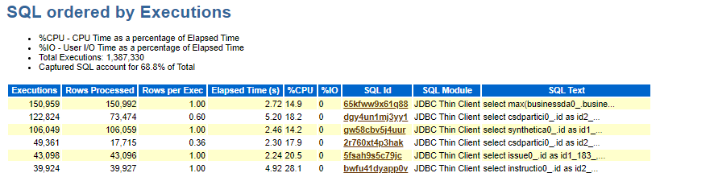
AWR reports - example

Slide 56
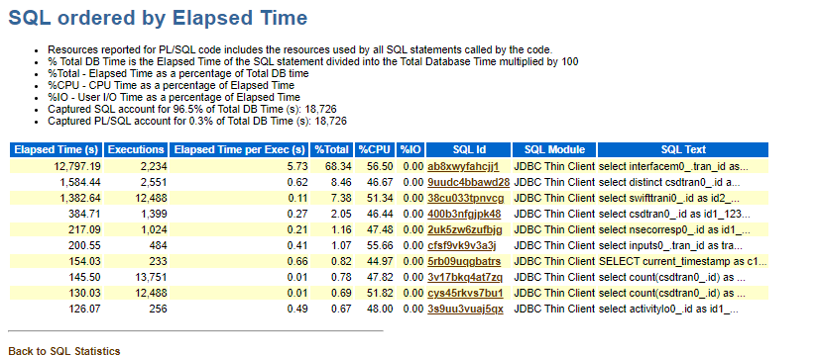
AWR reports – example 2
mergand mai departe de la sql id se poate afla execution plan -> am vazut ca e full table scan

Slide 57
Reguli:
1) Performanta depinde si de server, de exemplu se recomanda evitarea OR in microsoft sql server. Oracle nu are probleme cu el, mssql e f lent
2) indecsi specializati. Daca pt un query se cauta dupa 2-3-x coloane, e preferabial folosirea unui index compus
Ordinea coloanelor in index conteaza.
Bazele de date folosesc 1 index pt access la o tabela,
daca e un index pe sender si un index pe businessdate si
cauti dupa sender si businessdate o sa aleaga unul din indecsi, care considera ca are selectivitate mai buna

Slide 59
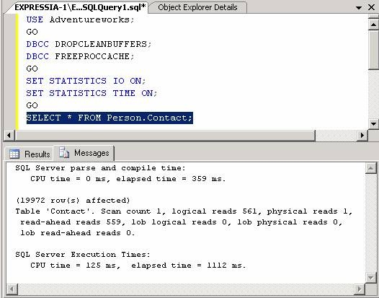
Planuri de execuţie în MS SQL Server
DBCC DROPCLEANBUFFERS – şterge datele din buffer
DBCC FREEPROCCACHE – şterge planurile din memoria internă

Slide 60
Planuri de execuţie în MS SQL Server
CPU time – resursele CPU folosite la executarea interogării
Elapsed time – cât a durat executarea interogării

Slide 61
Planuri de execuţie în MS SQL Server
physical reads –numărul de pagini citite de pe disc
read-ahead reads - numărul de pagini citite în buffer pt interogare

Slide 62
Planuri de execuţie în MS SQL Server
CPU time – resursele CPU folosite la executarea interogării
Elapsed time – cât a durat executarea interogării

Slide 63
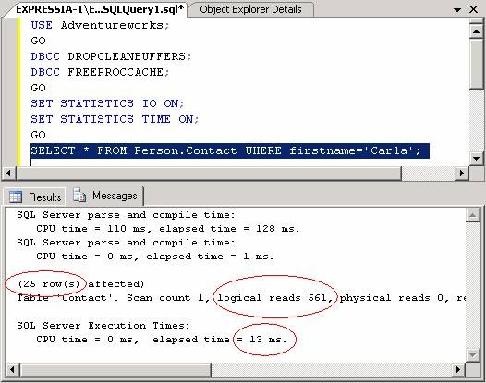
Planuri de execuţie în MS SQL Server

Slide 64
Planuri de execuţie în MS SQL Server
USE [AdventureWorks] GO
CREATE NONCLUSTERED INDEX [IDX_firstname] ON [Person].[Contact]
(
[FirstName] ASC
)
GO

Slide 65
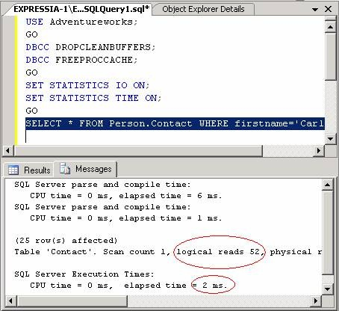
Planuri de execuţie în MS SQL Server

Slide 66
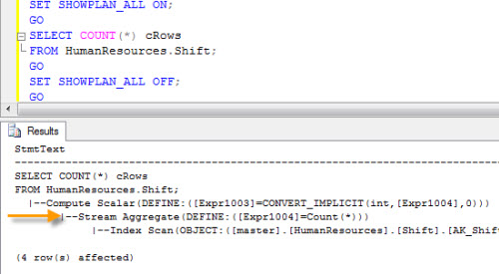
SHOWPLAN_ALL

Slide 67
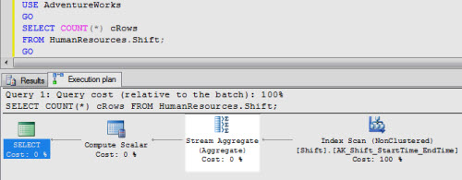
Plan de execuţie grafică

Slide 68
Plan de execuţie grafică
SELECT c.CustomerID, SUM(LineTotal)
FROM Sales.SalesOrderDetail od
JOIN Sales.SalesOrderHeader oh ON od.SalesOrderID=oh.SalesOrderID
JOIN Sales.Customer c ON
oh.CustomerID=c.CustomerID
GROUP BY c.CustomerID

Slide 69
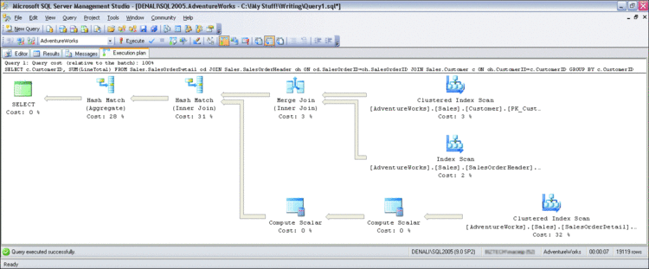
Plan de execuţie grafică
SELECT c.CustomerID, SUM(LineTotal)
FROM Sales.SalesOrderDetail od
JOIN Sales.SalesOrderHeader oh ON od.SalesOrderID=oh.SalesOrderID
JOIN Sales.Customer c ON
oh.CustomerID=c.CustomerID
GROUP BY c.CustomerID

Slide 70
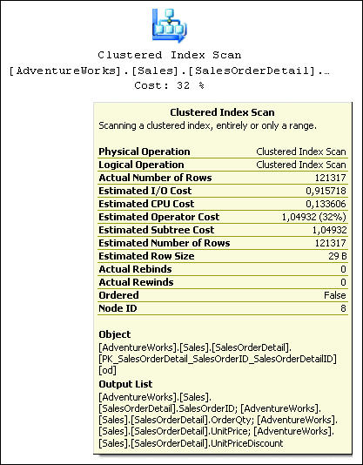
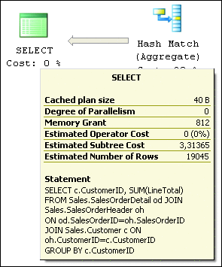
Plan de execuţie grafică

Slide 71
Plan de execuţie grafică
SELECT oh.CustomerID, SUM(LineTotal)
FROM Sales.SalesOrderDetail od
JOIN Sales.SalesOrderHeader oh ON od.SalesOrderID=oh.SalesOrderID
GROUP BY oh.CustomerID

Slide 72
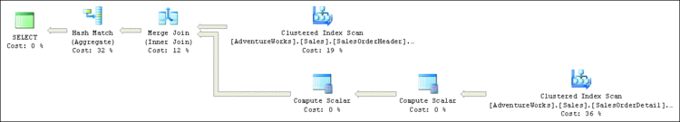
Plan de execuţie grafică

Slide 73
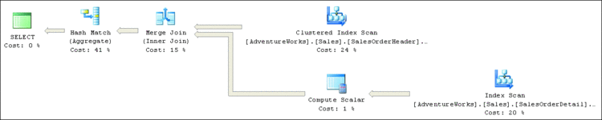
Plan de execuţie grafică
CREATE INDEX IDX_OrderDetail_OrderID_TotalLine
ON Sales.SalesOrderDetail (SalesOrderID)
INCLUDE (LineTotal)

Slide 74
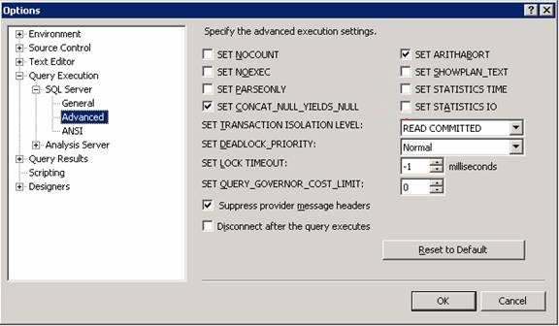
Opţiuni SQL Server

